Slide 1
春松客服 Roadmap 分享
春松客服社区 – 船长
（githubID#samzong）

Slide 2

关于我
船长（代称）
90 后
Github ID #samzong
全新的词，来自于我人生第一部手机
春松客服的布道者和产品设计师
开源世界的爱好者、信仰者
多年智能客服领域行业经验
云原生爱好者和从业者

Slide 3
大纲
(春松) 开源客服系统的发展
我们是如何利用开源的力量
春松客服的产品能力
后续的产品规划 Next

Slide 4
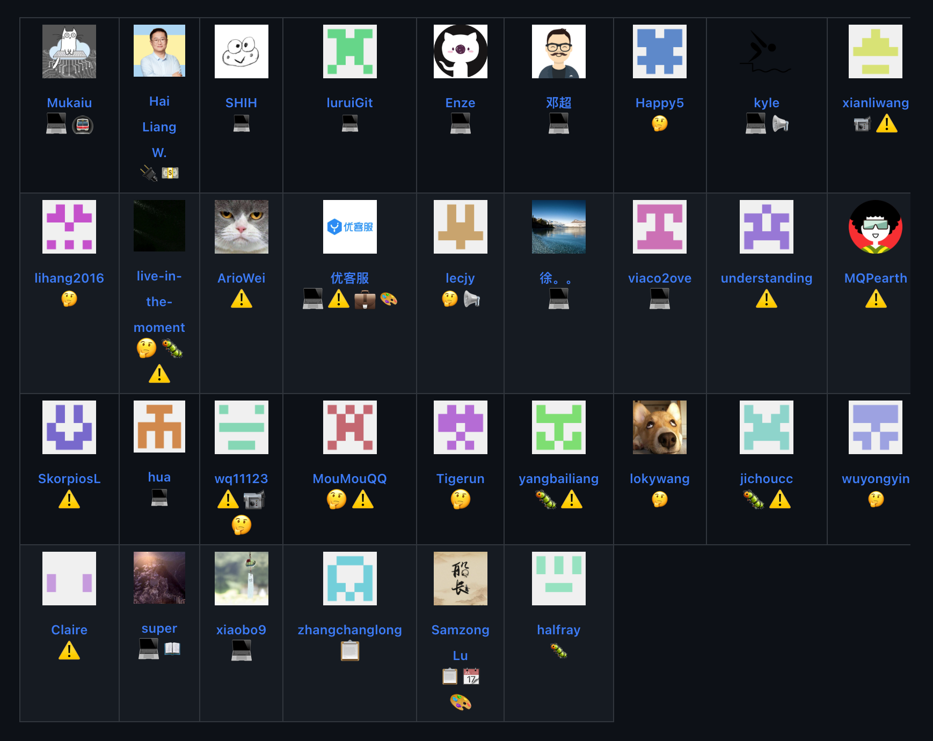
我们的团队
我们来自不同的行业，为了志趣相同的追求和对开源的信仰走到了一起。
Kaifuny
海良
船长
勇哥
长龙
技术委员会成员
更多贡献者

Slide 5
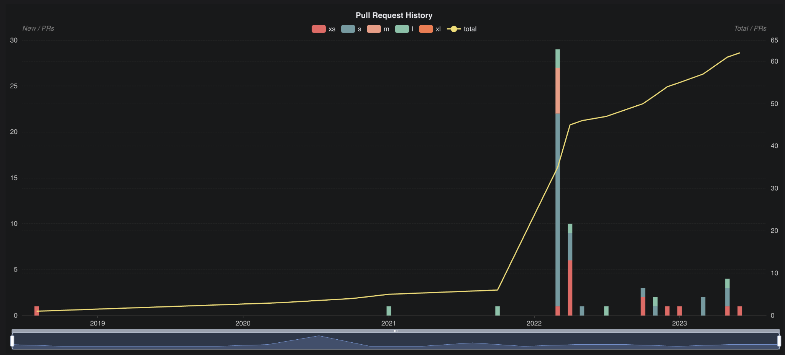
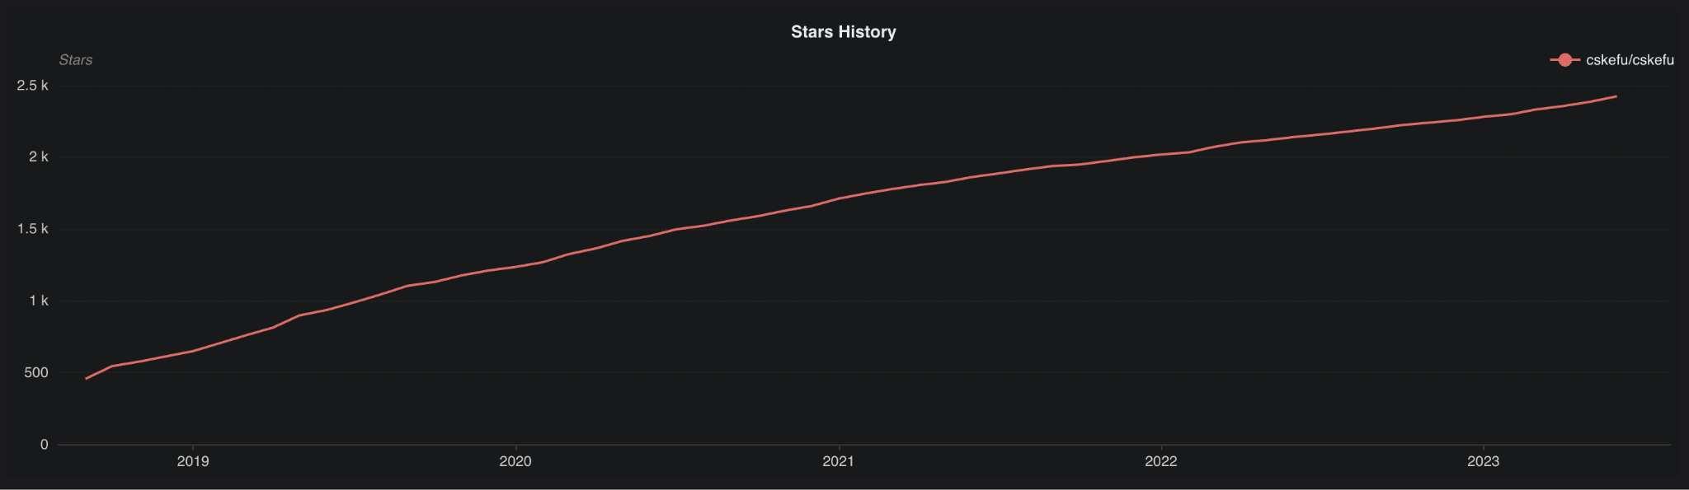
春松春松客服的发展
Star 2.4k
Fork 810+
始于 2018 年
在 2022 年前主要是海良
一群热爱开源的小伙伴

Slide 6
春松客服的产品功能一览
网页渠道
网站（移动/桌面客户端）| Facebook | Shopify | 微信小程序
渠道接入
更多渠道接入
支持自定义接入渠道配置
组织机构/部门
普通部门/技能组
权限管理
角色
权限
管理员
普通管理员|超级管理员
客服状态管理
就绪|离线|空闲|忙碌
坐席工作台
会话管理
坐席自动分配 ACD | 转接 | 服务小结 | 坐席监控 | 坐席设置
机器人助手
机器人客服 | 机器人知识库联想、快捷输入
统计报告
坐席工作质量 | 满意度评价
系统管理
标签 | 系统设置 | 字典管理| 智能机器人
OpenAPI
联系人管理|获得访客列表等 30 余个 OpenAPI
Notes:
机器人、人工及热词统计

Slide 7
后续产品规划 Next
通用标准产品建设
维护核心能力
构建基础组件生态
低成本二次开发，满足自定义需求

Slide 8
维护核心能力
会话能力
消息链路能力
系统结构和权限体系
动态表单
基础组件适配性迭代
数据隐私保护
OPENAPI
布道与培训

Slide 9
构建基础组件生态
相比于自行构建交付与用户级产品，春松客服的目标是在于，如何提供通用的基础组件能力，并示范用户应该如何基于基础组件来进行二次定义和开发。
我们会谨慎的进行功能的封装，更还原技术实践本身。
Components
Customized

Slide 10
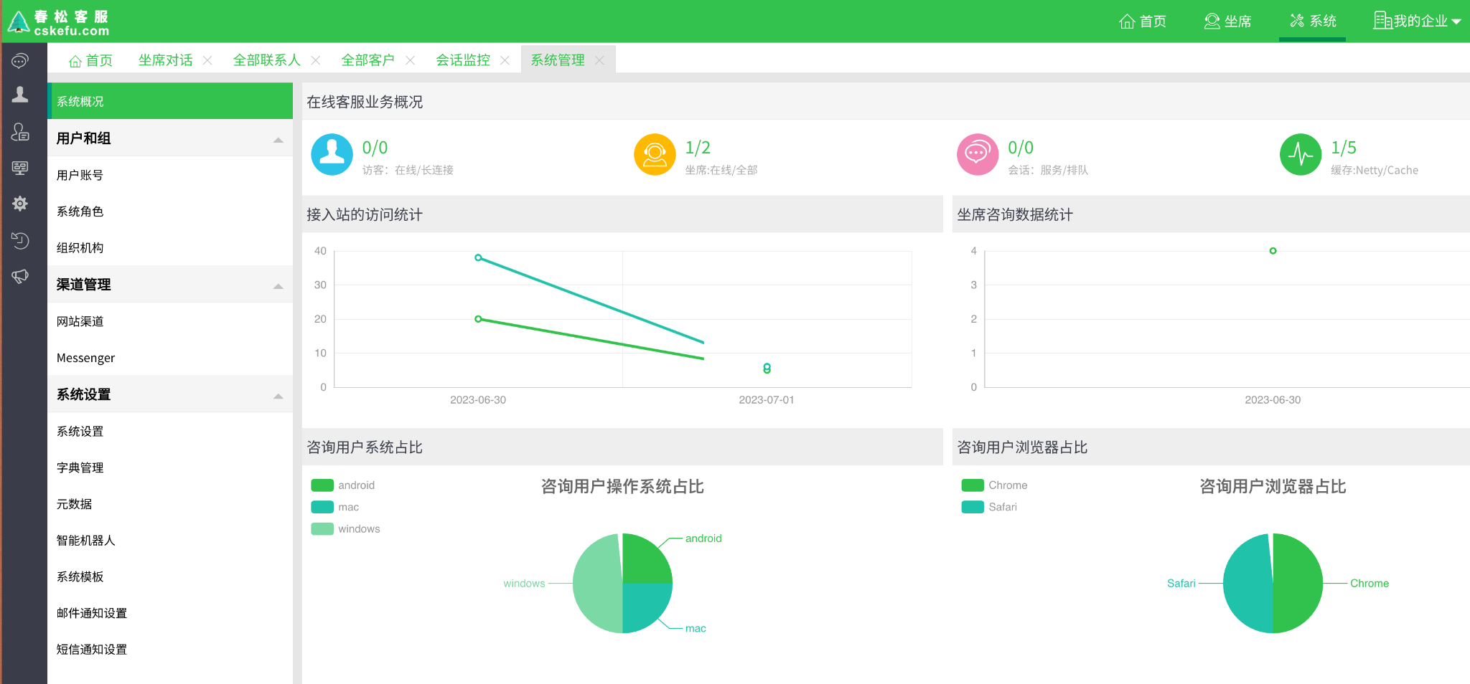
通用标准产品建设
春松客服会提供一个基础产品形态，这样做的目的是为了方便新用户快速了解春松客服的能力
同时也可以让用户最基础的使用需求可以得到满足

Slide 11
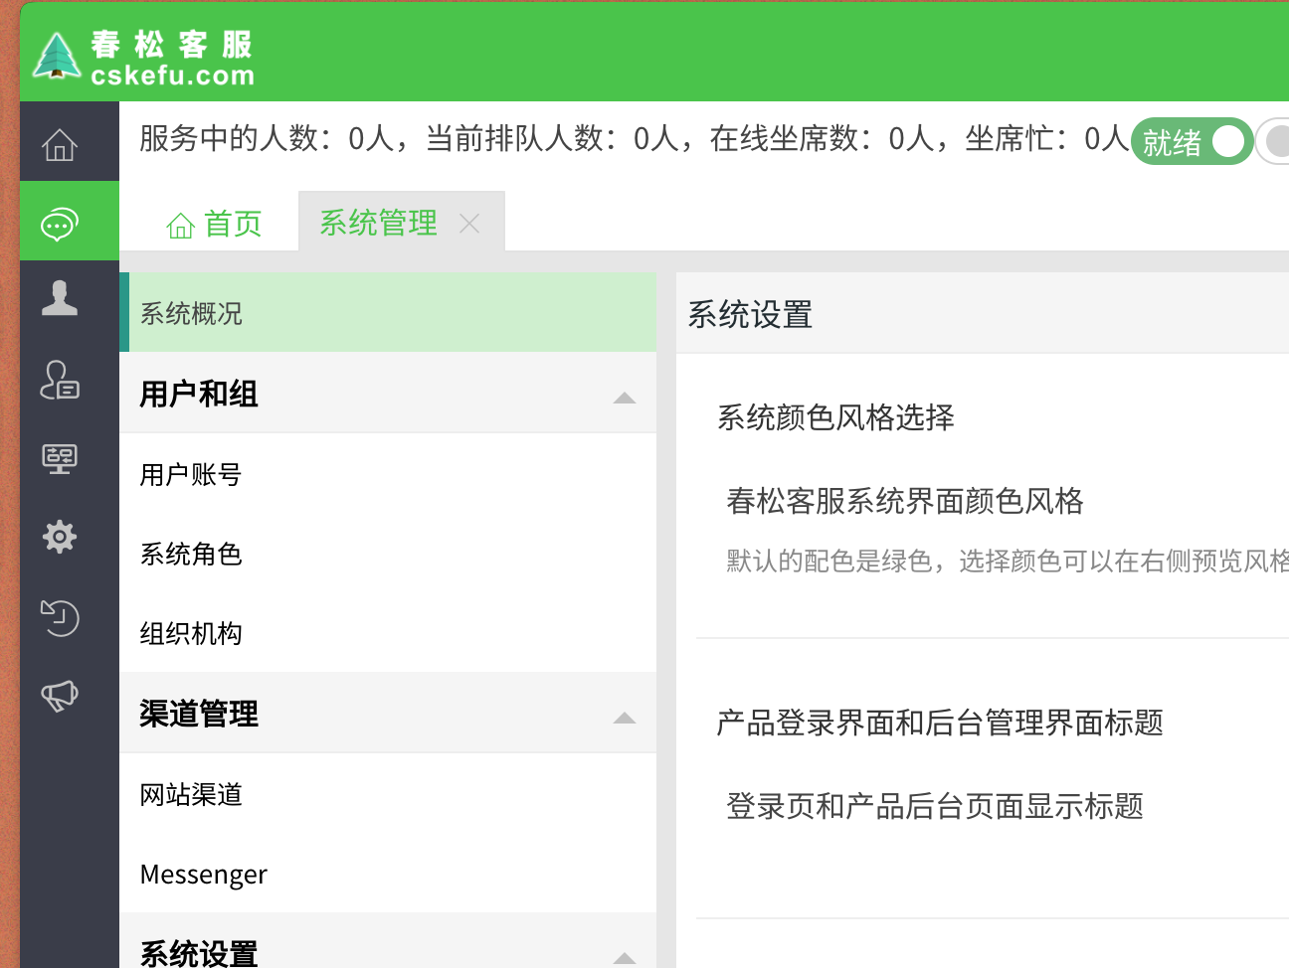
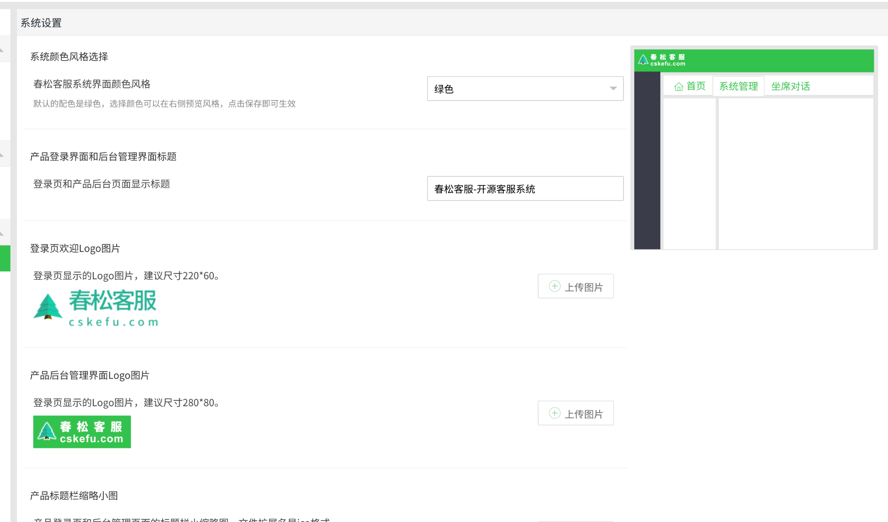
系统自定义配置导航栏

Slide 12
统一接待工作台

Slide 13
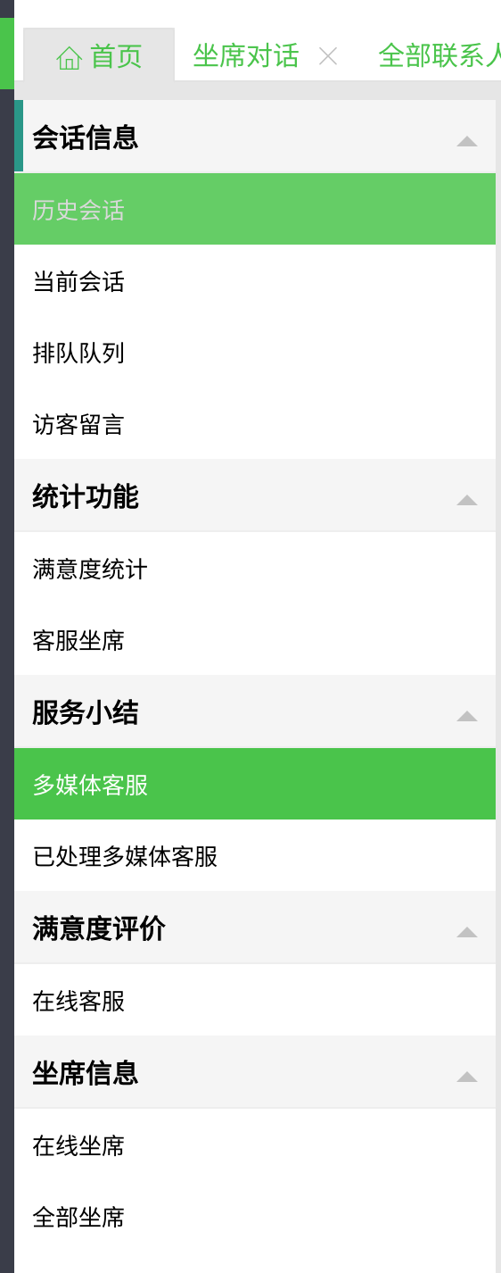
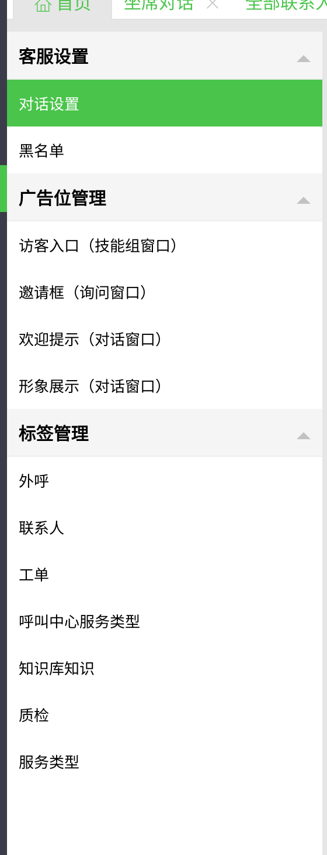
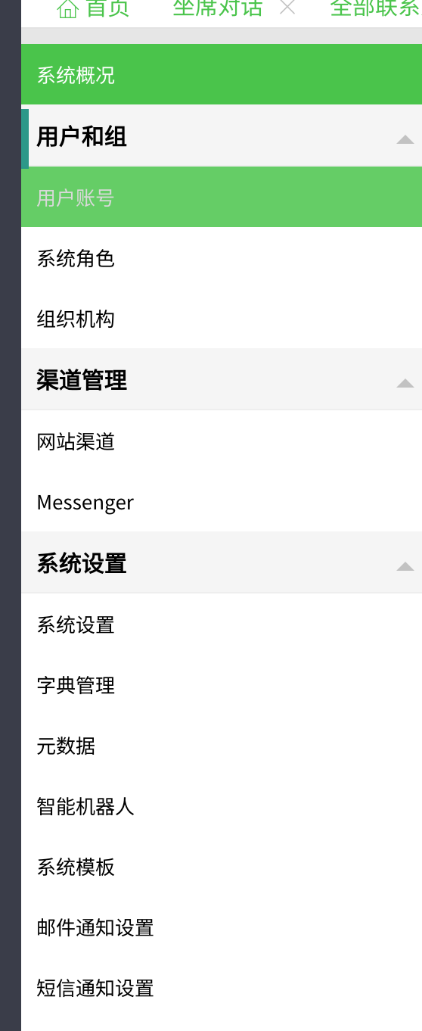
部分功能菜单一览

Slide 14
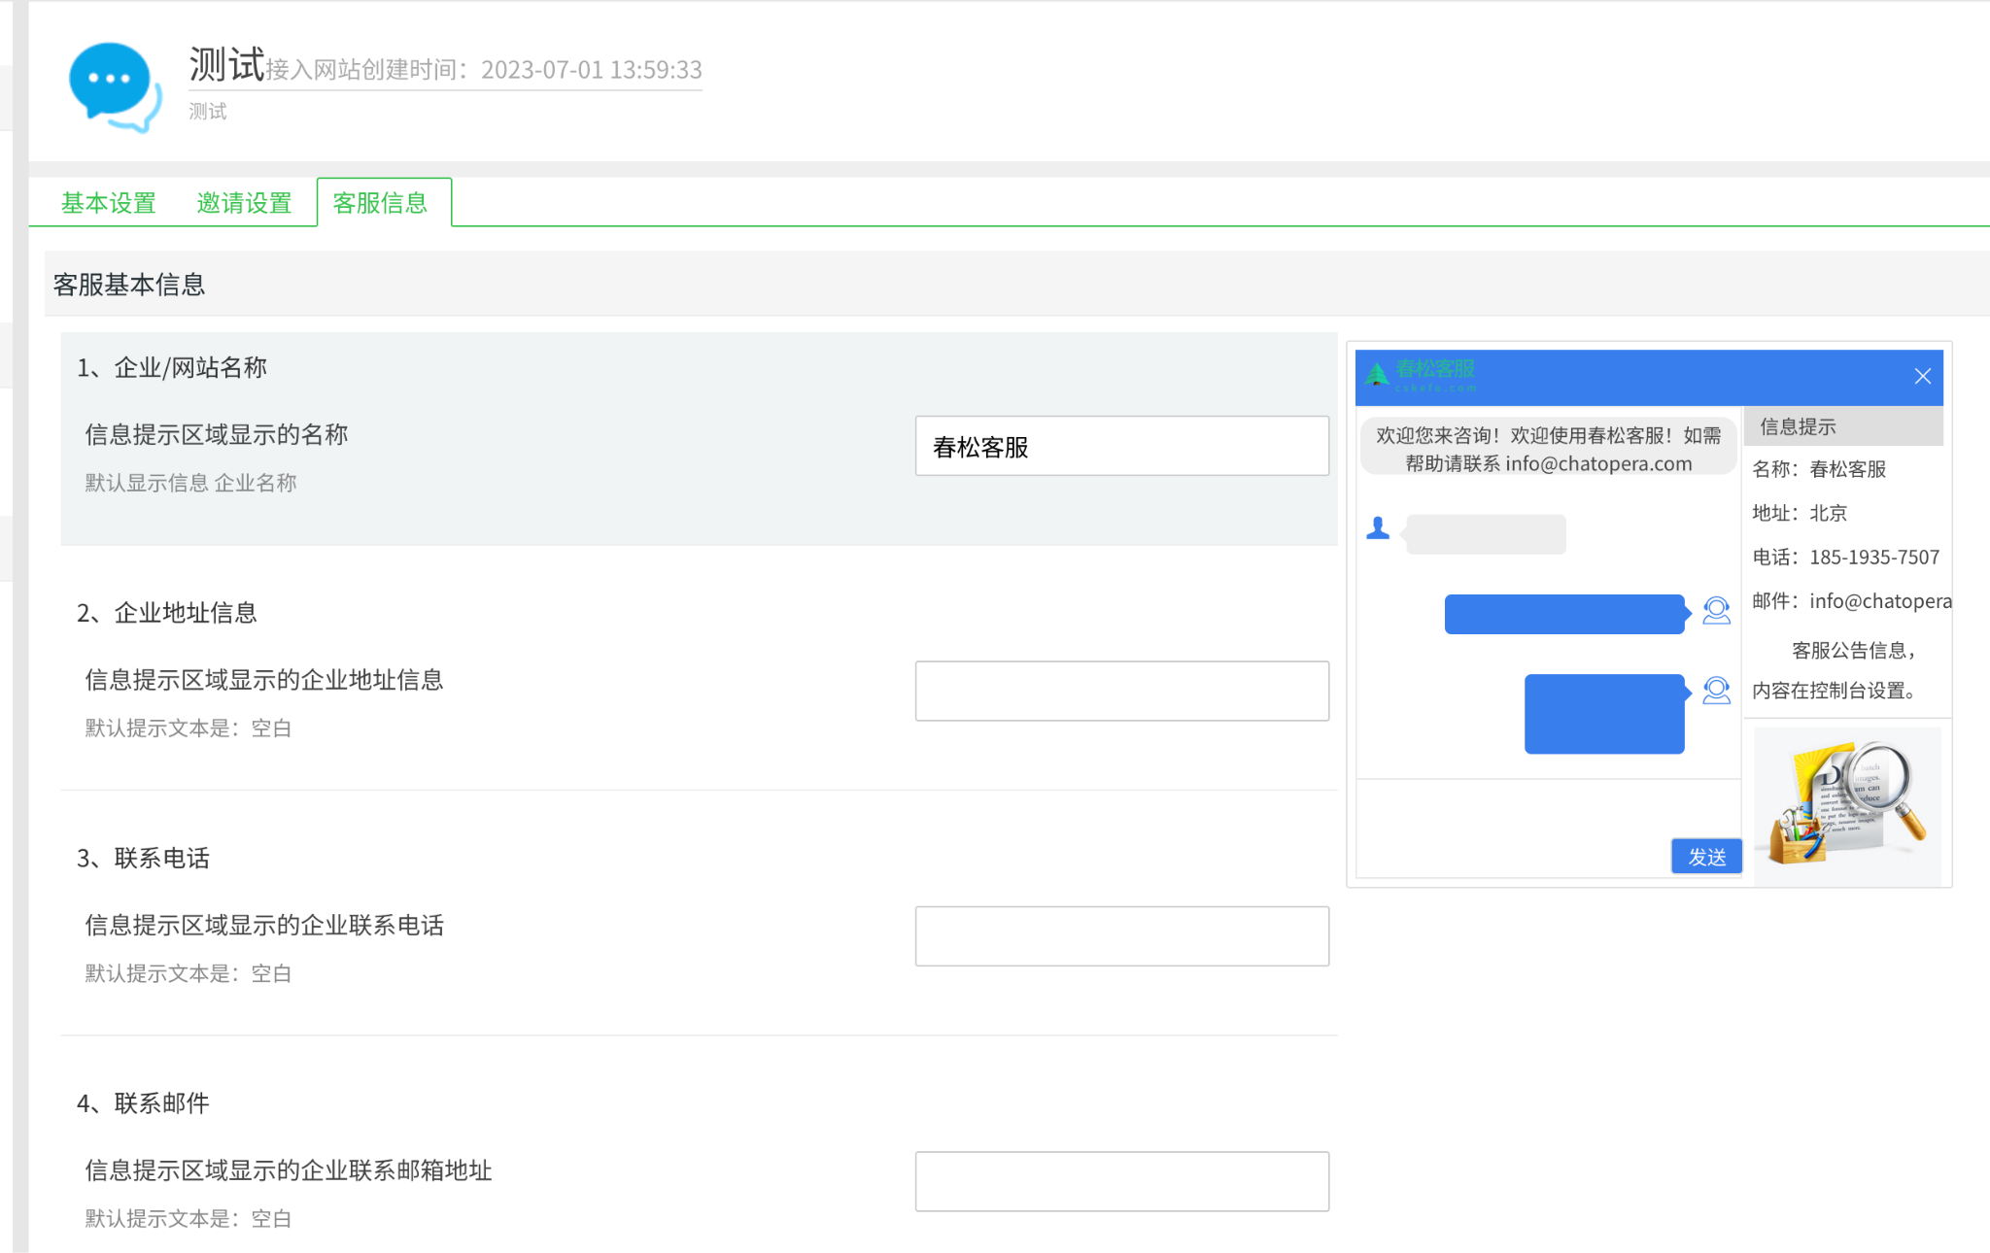
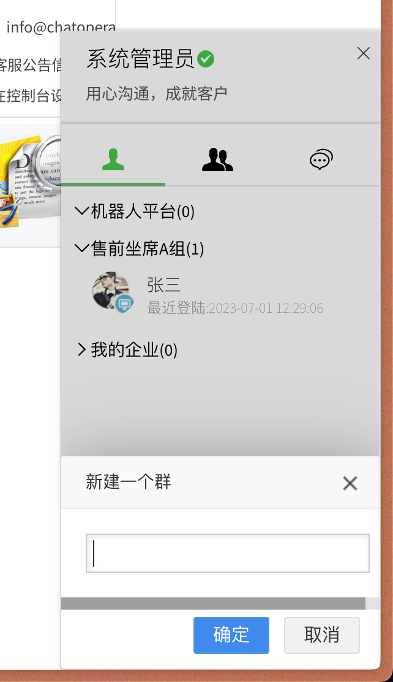
渠道接入配置

Slide 15
低成本二次开发，满足自定义需求
以 渠道接入为例
春松客服会完成：
标准渠道接入逻辑设计
自定义渠道接入类型
渠道类型注册
解耦的渠道实现
用户可以做事情
可以选择他人已开发的扩展渠道
自己实现新的私有渠道类型
自行定义页面和消息呈现形式

Slide 16
近期推进功能介绍
部署方式的优化，减少用户的自行部署成本
支持 Helm 方式进行部署和升级
依赖组件和开发架构升级到新版本
MongoDB、Elasticsearch、MySQL
…
UI 升级 (Alpha) #846
升级的目的：减少用户的二次开发成本，避免技术栈太久带来的开发不友好

Slide 17
更多 feature plan
工单模块的构建
与外部系统的对接
外部机器人能力对接（”any”GPT、企业私有大模型对接）
学习中心
…

Slide 18
可插拔三方机器人配置
目前春松客服支持接入 Chatopera 的客服机器人，后续我们会继续扩展如何接入更多三方机器人；
好的设计是，基于渠道的不同，用户可以自定义选配对应的后端机器人。
机器人不是 cskefu 的产品路线内，但是我们会支持友好的适配能力
访客侧机器人，主要解决基础问答、无人值守等场景，联动产品专业支持。
客服侧机器人，主要解决辅助客服决策、重复工作提效、智能辅助。

Slide 19
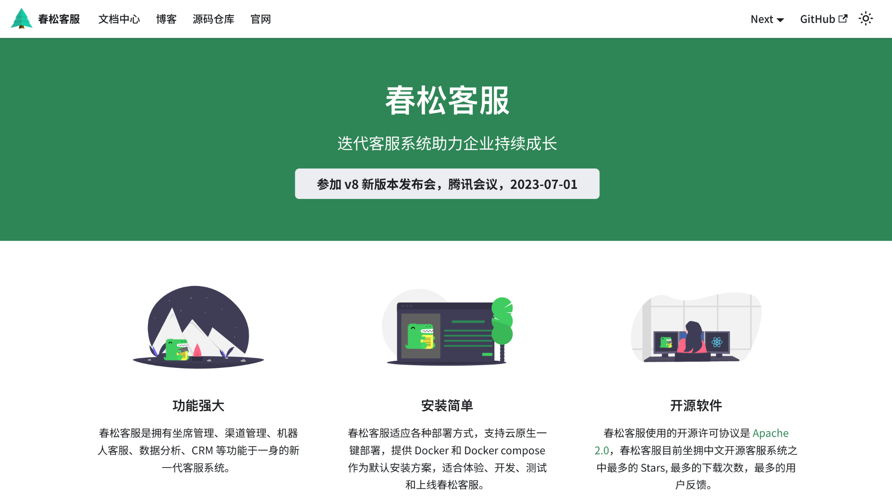
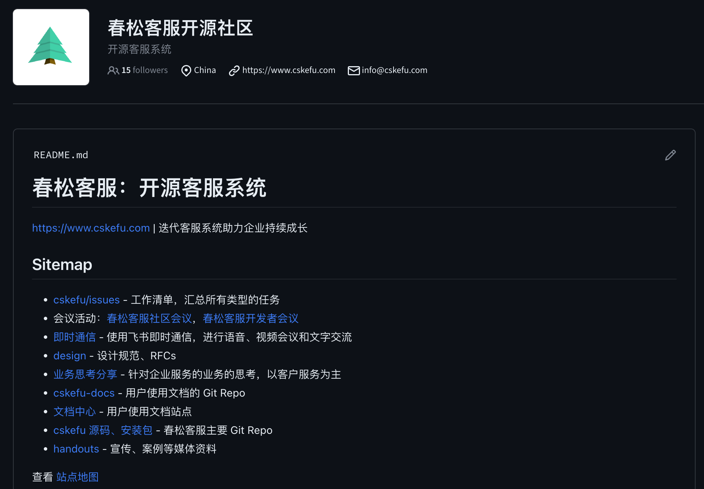
学习中心
开源文档中心
视频教程

Slide 20
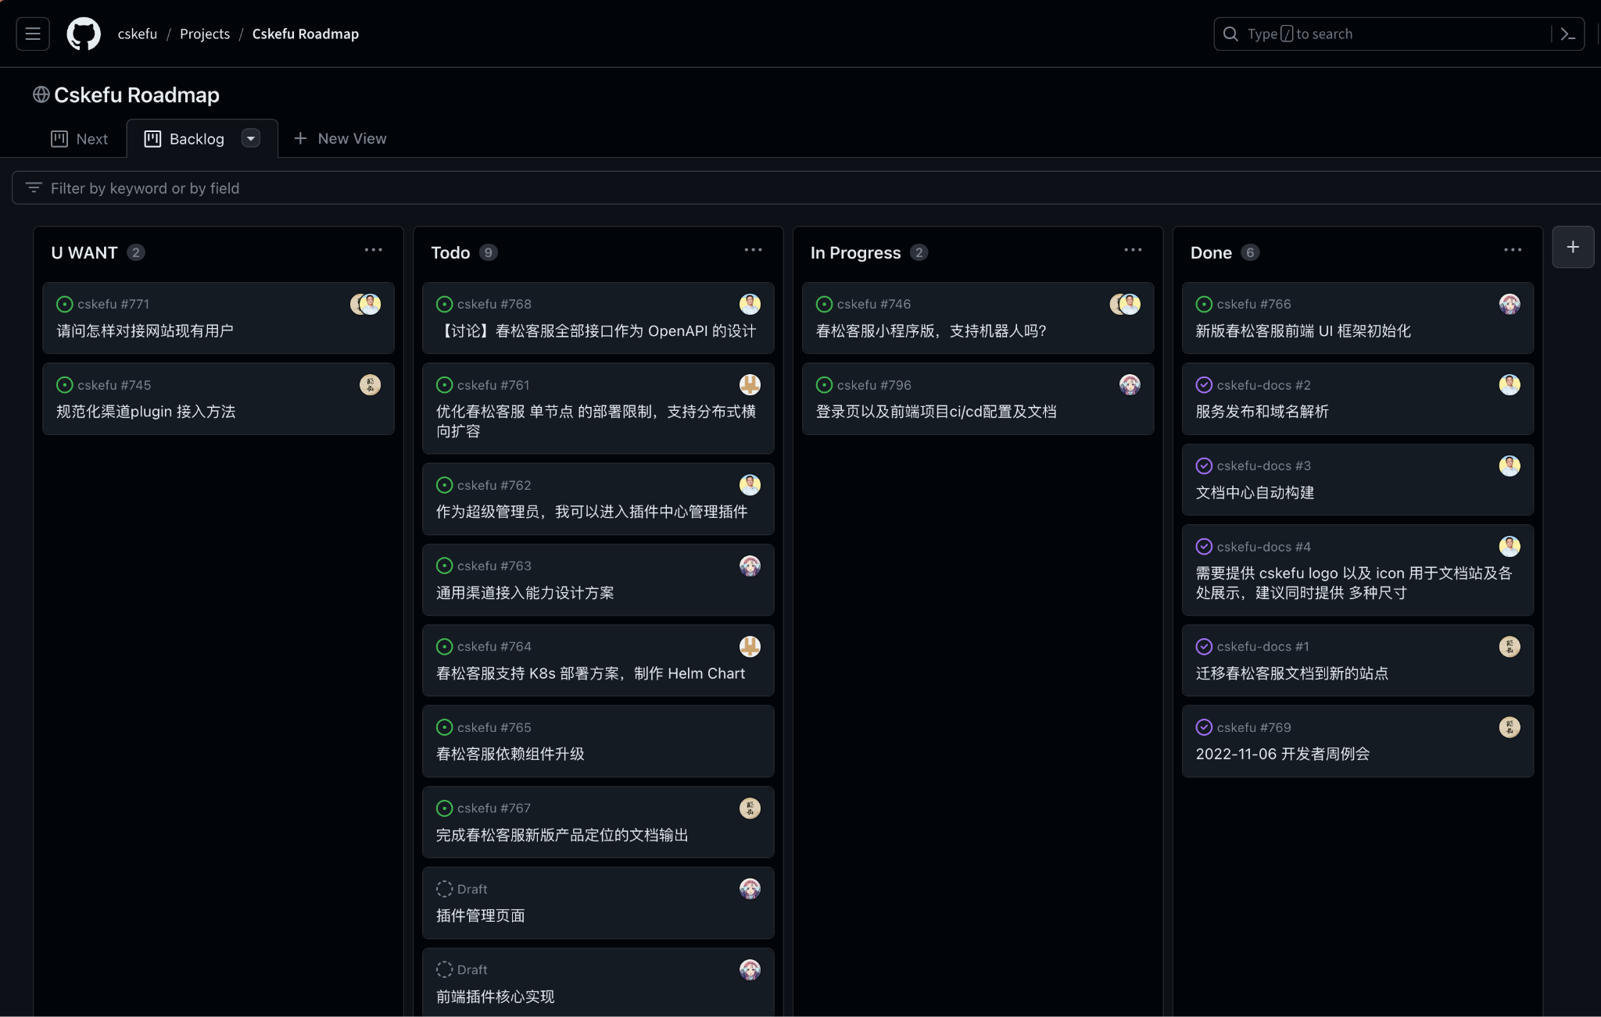
如何查看春松客服的 Roadmap

Slide 21
如何参与到春松客服的建设

Slide 22
开源协作模式
春松客服经过一段时间的协作，我们目前已经建立了一套完善的 Base on Github 的开源项目协作方式。
我们习惯通过 issue 来跟进用户的疑问，并且会经过评估后，纳入到产品的 Roadmap，进入 Roadmap，开发者们可以以较高的优先级来维护
鼓励大家来进行贡献：issue/code/docs，
目前正在建立相应的贡献者晋升机制，预计近2 个月会公布

Slide 23
社区会议
我们会在每个月初进行社区会议的内容征集，您可以在 Github 仓库和我们的最终用户群内关注最新的动态，欢迎大家来分享。
目前我们的社区会议核心宗旨，分享和培训如何使用和了解春松客服。
更新最近一段时间的产品迭代内容
产品变更
产品升级
功能规划
社区成员分享
最终用户分享

Slide 24
QA & Thanks
@songda, 会不会支持 微信渠道，后续是否会支持？ # 会，有 Issue 跟进
@Jiajun, 为什么会使用 hibernate 持久层框架，后续是否会改为 mybatis plus? # 短期无变化，如果适配方向是往 `数据库中立` 的方向推进
@jianhua， 基于类 GPT 的知识库的规划，目前机器人是如何规划的？ # 接入机器人能力的方式可以扩充，
@xuming， 现在存储在 mysql，数据量大是否迁移到 es ？# 架构设计会考虑，完全没问题，数据存储层是在产品上可以抽象出来的，往适配和可替换的思路会更合理
@songda，是否支持原生移动客户端？# 需要解决发布到最终用户的问题，借助春松客服的 OPENAPI，开发者可以借此开发实现移动端，然后与春松共享收益
@songda，感觉 asr 和 tts 在咱们客服领域似乎应用没那么强 ? # 很强，体现在特定场景下：如业务型 400 电话、专业支持的服务型业务

